Slide 1
인공지능 신약개발을 위한 딥러닝 프레임워크 기초
홍성은, 방준일
sungkenh@gmail.com, tkfka965@gmail.com
강원대학교 컴퓨터공학과 데이터지능연구실

Slide 2
딥러닝에 대한 이해 -1강-
홍 성 은
sungkenh@gmail.com
강원대학교 컴퓨터공학과 데이터지능연구실

Slide 3
목차
01
02
머신 러닝 이란
머신 러닝과 딥러닝
03
04
딥러닝 동작 방식
딥러닝 알고리즘 개요

Slide 4
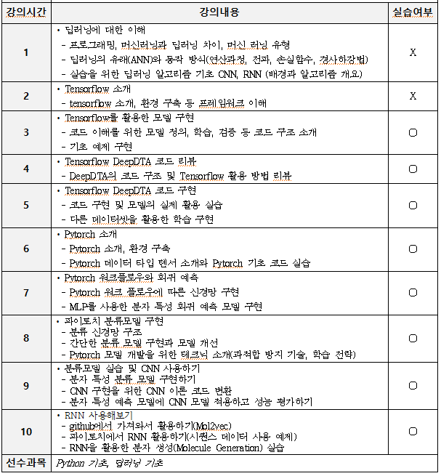
강의 계획서

Slide 5
이 강의를 마치면
1. 딥러닝과 신경망의 기초를 이해할 수 있다.
2. 딥러닝 프레임워크 Tensorflow와 Pytorch를 사용한 딥러닝 코드를 작성할 수 있다.
3. 외부의 공개된 딥러닝 코드를 이해하고, 연구 혹은 업무에 활용할 수 있다.
4. 분자 특성 예측, DTI/A, 분자 생성 등의 신약개발 분야의 딥러닝 기술을 적용 할 수 있다.

Slide 6
강의 자료
https://github.com/sungkenh/DL-Framework-for-AIDD
실습환경 개인 PC, 코랩

Slide 7
1. 머신 러닝 이란?
전통적인 프로그래밍과 머신러닝
머신러닝 유형

Slide 8
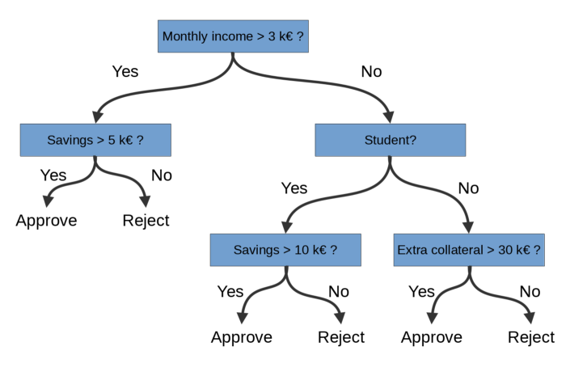
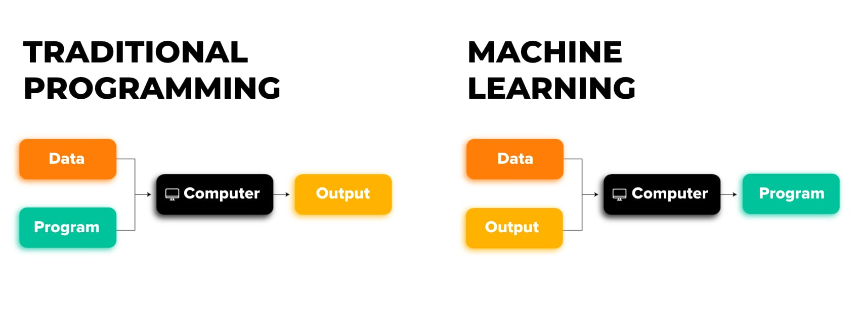
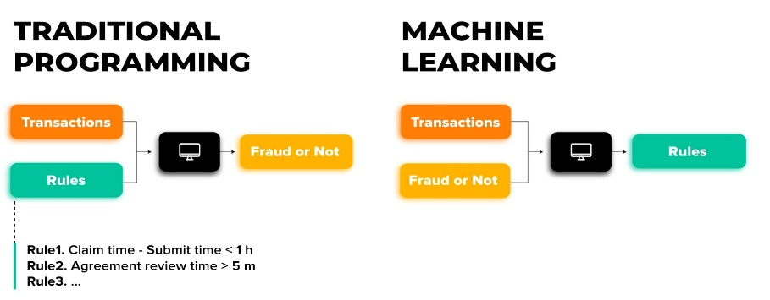
머신 러닝이란?
전통적인 프로그래밍과 머신러닝
머신러닝?
머신 러닝은 명시적으로 프로그래밍 하지 않고 경험을 통해 학습하고 개선할 수 있도록 하는 AI의 응용 프로그램으로 머신 러닝은 데이터에 접근하고 스스로 학습하는데 사용할 수 있는 프로그래밍 개발에 중점을 둠
명시적 프로그래밍?
기존 프로그래밍은 절차적 언어를 사용하는 C, C++, Java, JS,Python등 과같은 프로그래밍 언어로 입력 데이터에 따른 결과를 도출하기 위한 규칙을 사람이 수동으로 작성함 (Rule based) 사람에게 프로그램 개발이 달려있음

Slide 9
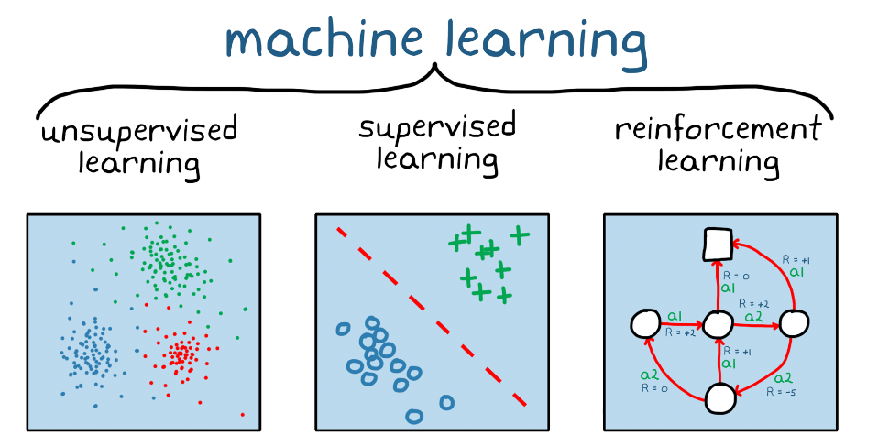
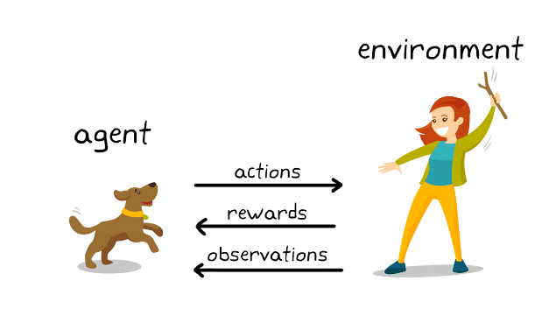
머신 러닝이란?
머신 러닝이 중요해진 이유
인터넷의 등장 이후 많은 데이터의 발생
AI가 목표: 프로세스를 자동화하고 데이터 기반 문제를 자율적으로 해결하는 AI 시스템이 필요해짐(인간의 능력을 대체, 도움 또는 강화)
머신 러닝의 학습 유형
지도학습: 레이블이 지정된 학습 데이터가 있고 알고리즘이 이 상관 관계를 평가할 수 있도록 학습
비지도학습: 레이블이 지정되지 않은 학습데이터로 알고리즘이 의미 있는 연결을 찾도록 학습
반지도학습: 지도와 비지도의 중간에 해당하는 학습 방법으로 레이블이 있는 데이터로 레이블 추정 모델을 학습하고, 레이블을 추정해 레이블 없는 데이터의 레이블을 생성함
강화학습: 현재 상태에서 어떤 행동을 취하는 것이 최적인지를 학습하는 방법으로 행동을 취할때 마다 외부 환경에서 보상이 주어지는데, 이를 최대화하는 방향으로 학습을 진행함

Slide 10
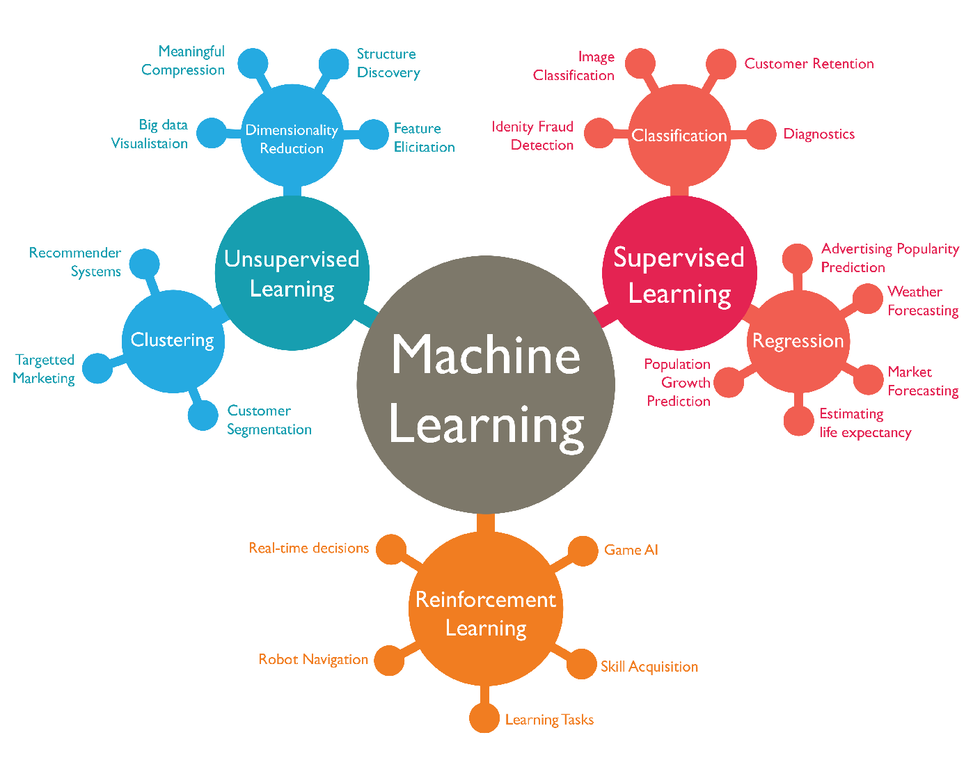
머신 러닝이란?
머신 러닝의 유형

Slide 11
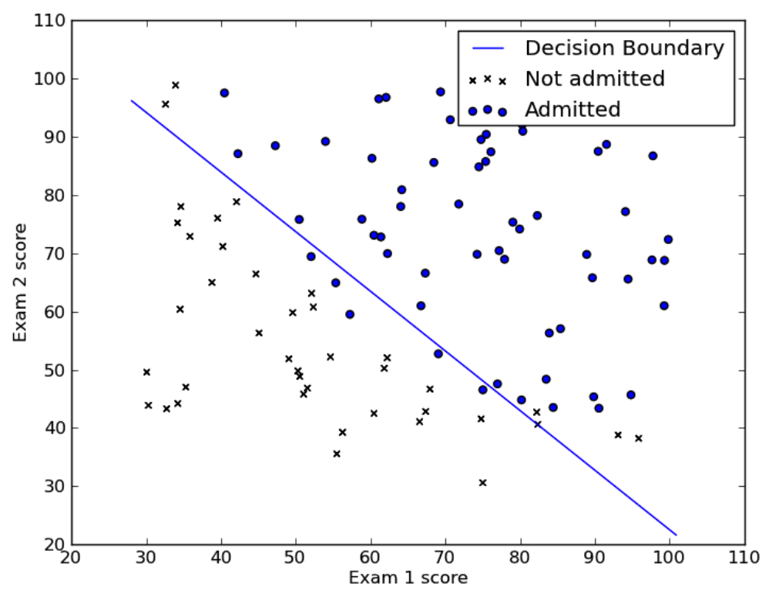
머신 러닝이란?
지도학습(분류) 목표
N개의 클래스의 데이터를 잘 분할 하는 결정 경계 찾기
X: 수치, 카테고리
Y: 카테고리

Slide 12
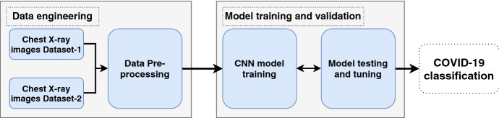
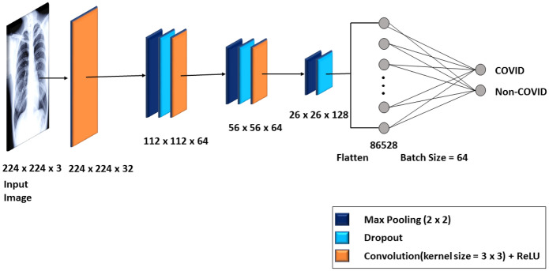
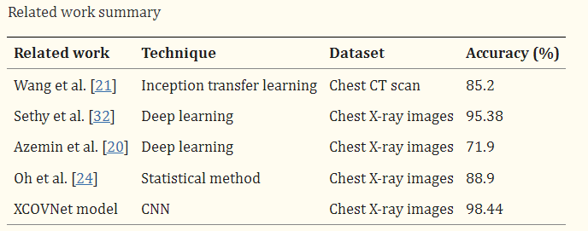
머신 러닝이란?
지도 학습(분류) 예제
Covid-19 X-ray를 입력으로 CNN 딥러닝 알고리즘을 사용하여 높은 예측 성능 달성
출처: https://www.ncbi.nlm.nih.gov/pmc/articles/PMC7903219/

Slide 13
머신 러닝이란?
머신 러닝의 유형

Slide 14
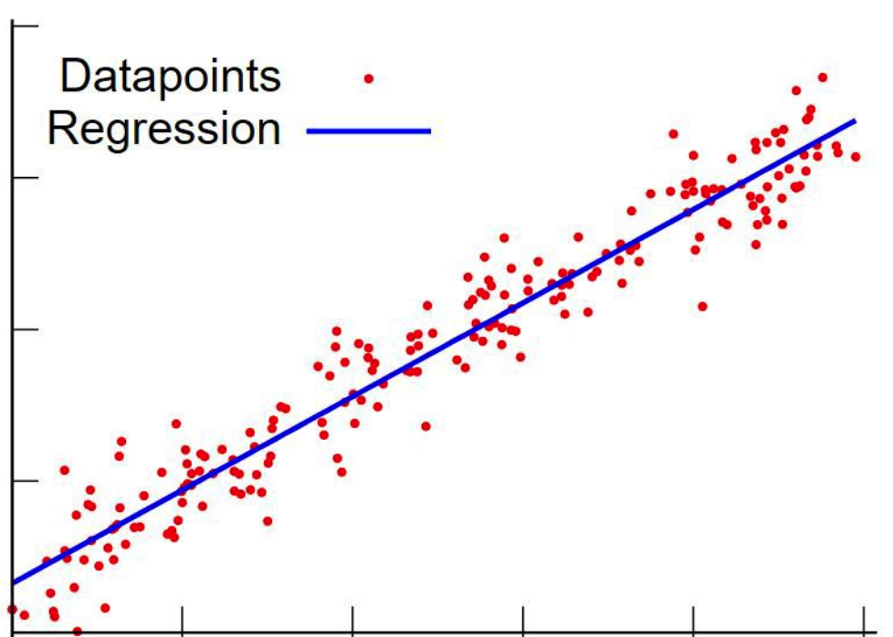
머신 러닝이란?
지도 학습(회귀) 목표
입력: 수치
출력: 수치
출처:https://arxiv.org/pdf/1801.10193.pdf

Slide 15
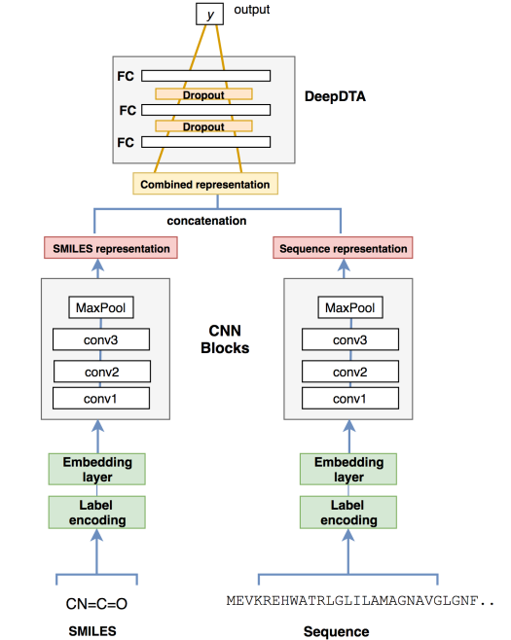
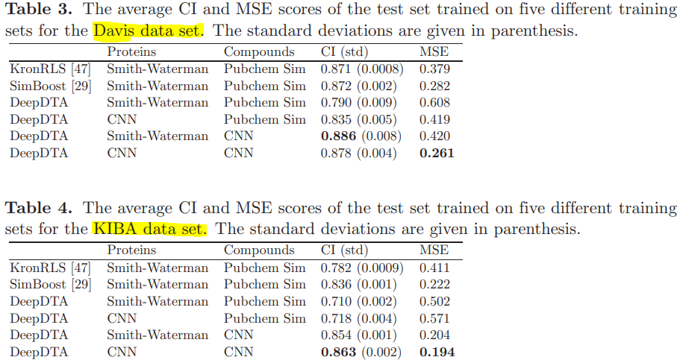
머신 러닝이란?
지도 학습(회귀) 예제
단백질 Sequence와 후보물질(SMILES)를 입력받아 둘 사이의 상호작용(Affinity Score)를 예측하는 예
출처:https://arxiv.org/pdf/1801.10193.pdf

Slide 16
머신 러닝이란?
머신 러닝의 유형

Slide 17
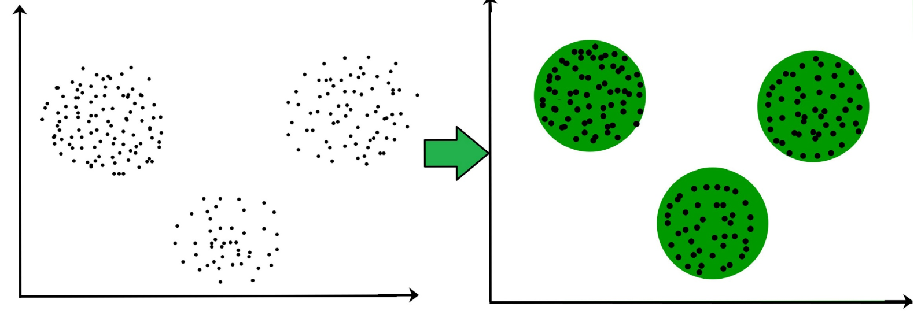
머신 러닝이란?
비지도 학습(clustering) 목표
유사한 특성을 갖는 데이터 포인트 들을 그루핑하여 그룹별 특성을 발견
입력: 수치, 카테고리

Slide 18
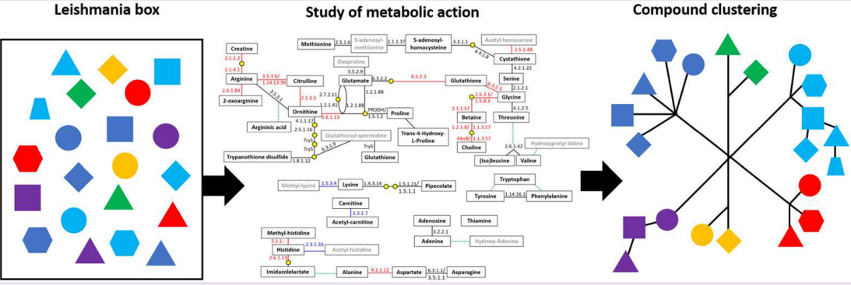
머신 러닝이란?
비지도 학습(clustering) 예제
화합물의 대사적 연관성을 데이터화하여 유사한 화합물을 클러스터링하는 작업을 할 수 있음
출처: https://pubs.acs.org/doi/pdf/10.1021/acschembio.8b00204

Slide 19
머신 러닝이란?
머신 러닝의 유형

Slide 20
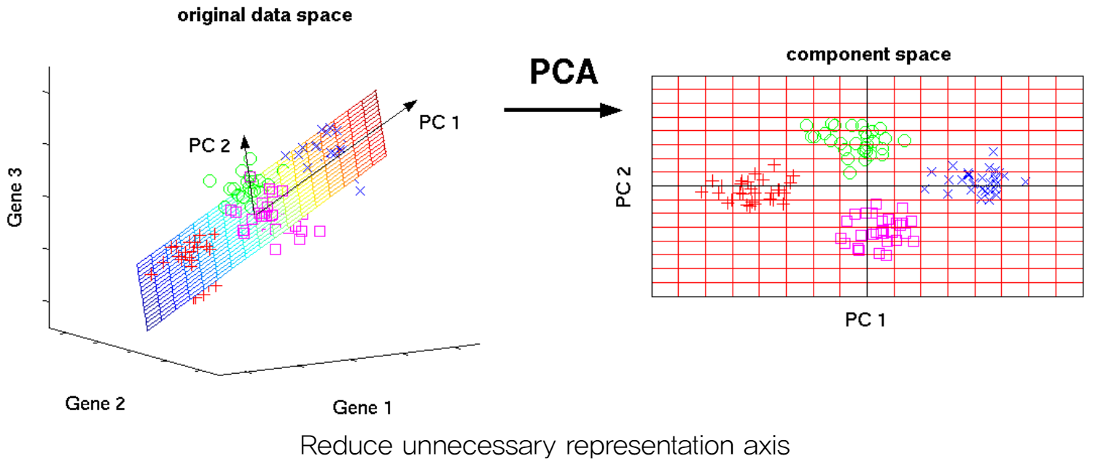
머신 러닝이란?
비지도 학습(Dimensionality Reduction) 목표
복잡한 여러 차원의 데이터로 인한 문제의 높은 복잡도를 단순화(축소)하여 해결하기 쉬운 문제로 변형
시각적으로 이해하기 힘든 복잡한 데이터 분포를 보기 쉽게 해주는데 사용(T-sne)

Slide 21
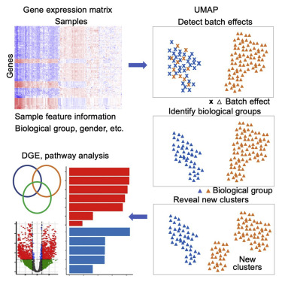
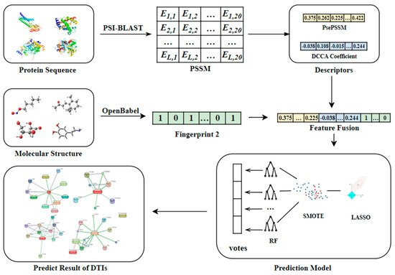
머신 러닝이란?
비지도 학습(Dimensionality Reduction) 예시
전차세 분석을 위한 PCA 활용
출처: https://www.sciencedirect.com/science/article/pii/S2211124721008597
https://www.mdpi.com/1420-3049/26/24/7474/htm

Slide 22
2. 머신 러닝과 딥러닝
머신 러닝과 딥러닝의 차이
신경망

Slide 23
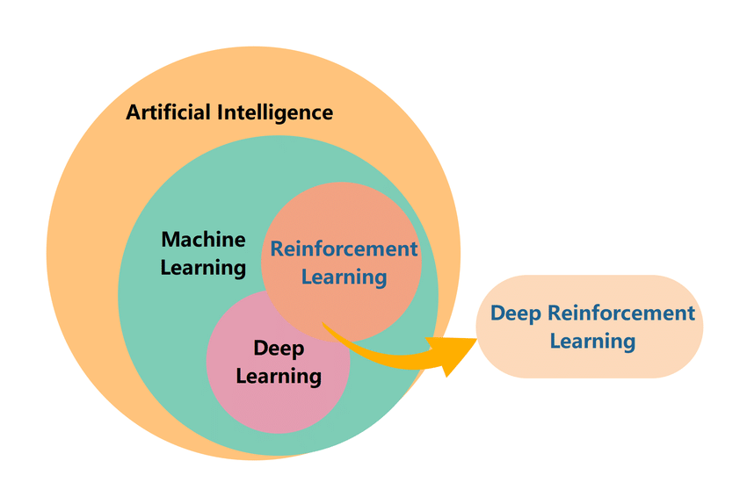
머신 러닝과 딥러닝
AI, ML, RL, DL

Slide 24
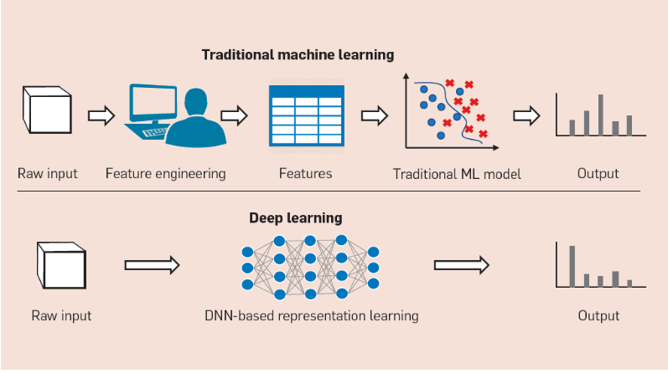
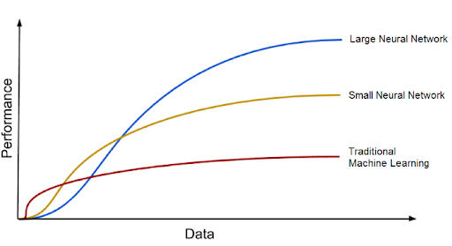
머신 러닝과 딥러닝
머신 러닝과 딥러닝의 5가지 차이
인간의 개입: 머신러닝에는 인간의 개입이 필요했음
하드웨어: 딥러닝은 더 강력한 하드웨어가 필요함(GPU)
시간: 기계 학습 시스템은 빠르게 설정하고 운영할 수 있지만 성능이 제한될 수 있음 반면, 딥러닝은 설정하는데 많은 시간이 걸리나 결과를 즉시 생성할 수 있음
접근: 기계학습은 구조화된 데이터를 요구하여 선형회귀와 같은 기존 알고리즘을 사용
딥러닝은 대량의 비정형 데이터를 수용할 수 있도록 구축되었음(high level feature)
자율성: 기계 학습은 이메일 받은 편지함, 은행 및 진료실에서 이미 사용 중
딥러닝은 자율 주행 자동차, 로봇 등과 같은 복잡하고 자율적인 프로그램이 가능

Slide 25
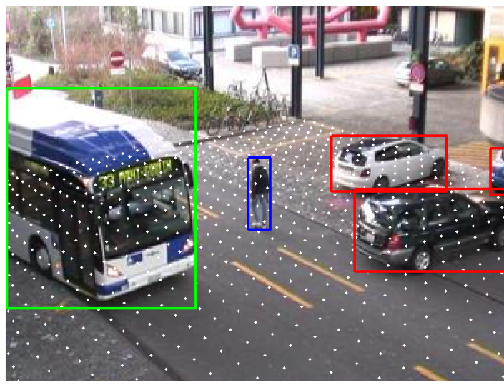
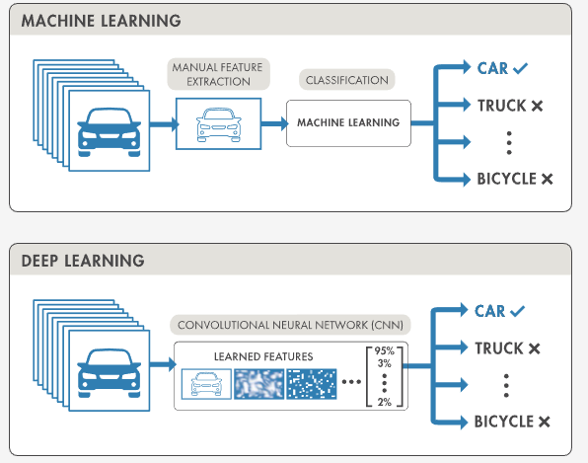
머신 러닝과 딥러닝
머신러닝과 딥러닝의 차이(예제)

Slide 26
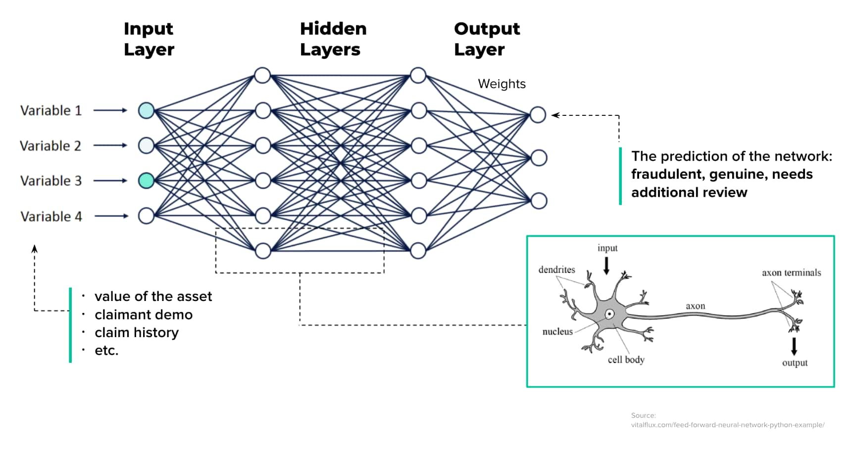
머신 러닝과 딥러닝
딥러닝은 머신 러닝을 위한 알고리즘에 매우 정교한 방식인 인간 두뇌를 모델로 한 신경망을 사용하여 문제를 해결하도록 한 것(심층 신경망)
ANN은 1943년에 처음 등장했으나, 컴퓨팅 성능 여러가지 한계로 이용되지 못하다 최근에 주목 받게 되었음

Slide 27
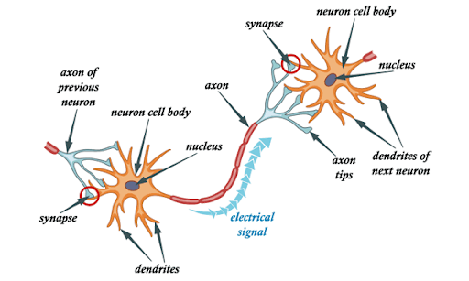
머신 러닝과 딥러닝
생물학적 신경망
인공 신경망은 사람의 뇌에서 발견되는 생물학적 뉴런에서 영감을 받음
생물학적 신경망의 몇 가지 기본 기능을 시뮬레이션하지만 매우 단순화된 방식임

Slide 28
3. 딥러닝 동작 방식

Slide 29
딥러닝 동작 방식
인공신경망
입력층: 어떠한 변수를 입력으로 받는다. (ex 1.2, 2.0, 0.75 등)
은닉층: 입력층과 출력층 사이에서 수학적 연산을 수행하는 은닉층
출력층: 신경망 연산의 결과를 나타내는 벡터를 출력하는 층

Slide 30
딥러닝 동작 방식
신경망 연산
신경망의 전파(순전파)
신경망이 스스로 학습할 수 있도록 예측값과 실제 값의 차이를 계산하는 손실함수
신경망에서 변화하는 값인 가중치를 갱신하기 위한 경사하강법
역전파

Slide 31
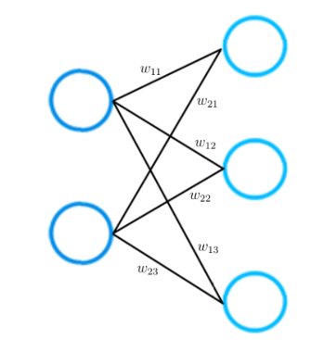
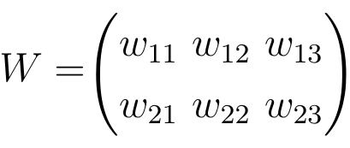
딥러닝 동작 방식
신경망 계층의 연결
더 작은 크기의 신경망을 고려해 보자.

Slide 32
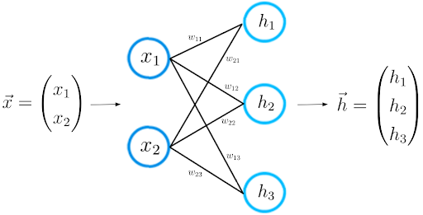
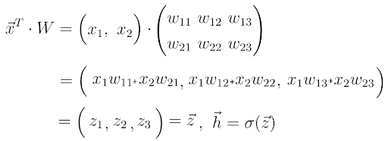
딥러닝 동작 방식
신경망 프로세스(순전파)
활성화 함수
(tanh, Sigmoid, Relu)

Slide 33
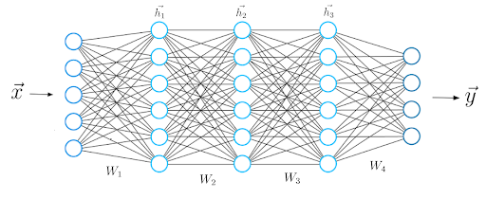
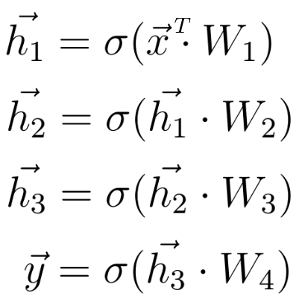
딥러닝 동작 방식
신경망 프로세스
은닉층의 수를 늘렸을때,

Slide 34
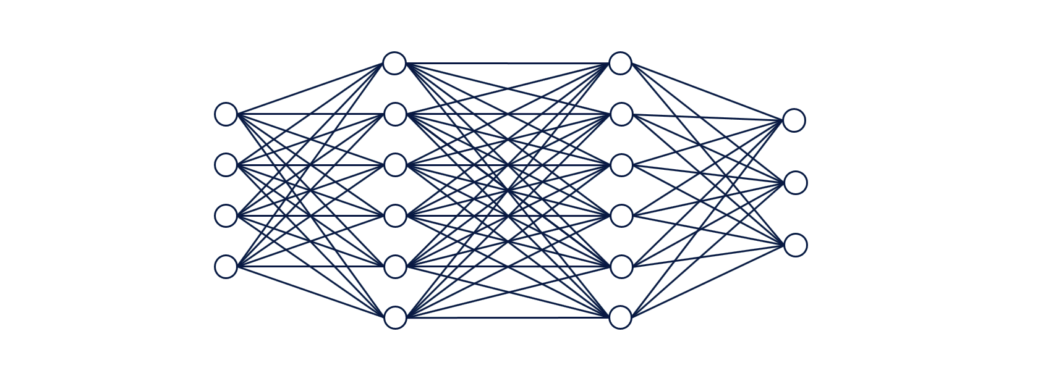
딥러닝 동작 방식
신경망 프로세스
순방향 전파(순전파)
역전파(거꾸로): 역순으로 각 레이어를 통과하고 단일 모델 매개변수에 대한 손실함수의 기울기를 계산하여 점차 오류를 줄이는 가중치 값을 찾아감

Slide 35
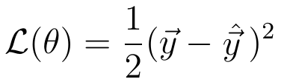
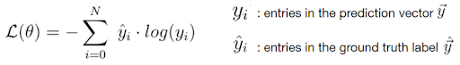
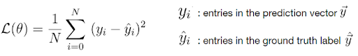
딥러닝 동작 방식
손실 함수
스스로 학습을 하려면 예측 값과 실제 값과의 비교 과정이 필요
벡터 y에는 예측 값을 hat(벡터y)에는 실제 값을 포함
수학적으로 손실의 차이를 측정하는 함수를 정의하여 이 차이(손실)를 측정할 수 있음
일반적인 손실함수는 2차 손실임
분류에 사용되는 교차 엔트로피 손실
회귀에 사용되는 평균 제곱 오차 손실

Slide 36
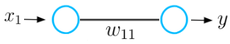
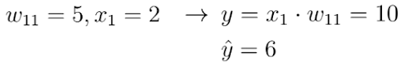
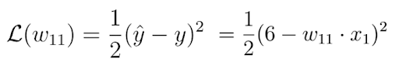
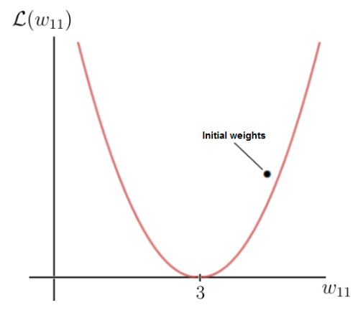
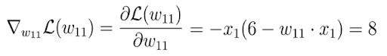
딥러닝 동작 방식
경사하강법
신경망의 가중치를 갱신하기 위해 손실함수의 경사(미분 값)을 사용함
가중치의 최적 값을 찾을 때까지 반복적으로 업데이트 함

Slide 37
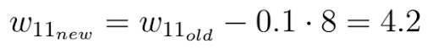
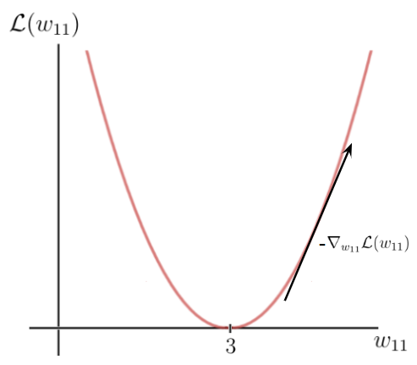
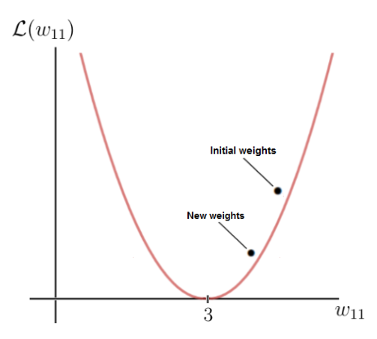
딥러닝 동작 방식
경사하강법 계속

Slide 38
4. 딥러닝 알고리즘 개요
CNN(Convolutional Neural Network)
RNN(Recurrent Neural Network)

Slide 39
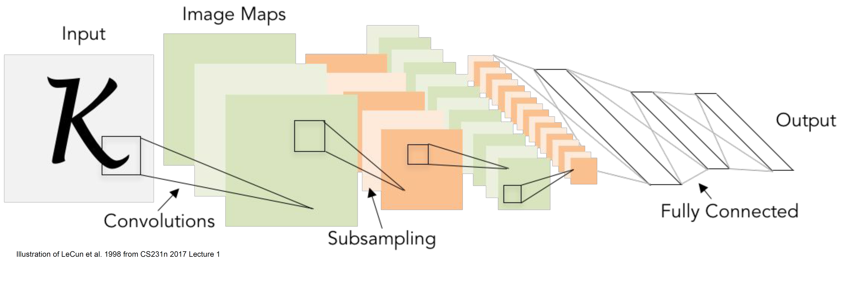
딥러닝 알고리즘 개요
합성곱 신경망

Slide 40
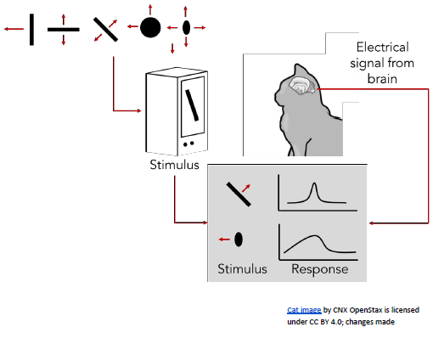
딥러닝 알고리즘 개요
합성곱 신경망 아이디어

Slide 41
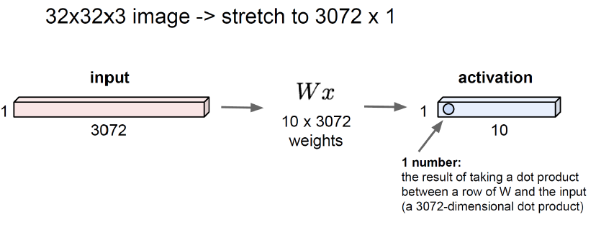
딥러닝 알고리즘 개요
이미지 데이터에서 기존의 학습 방법의 문제점

Slide 42
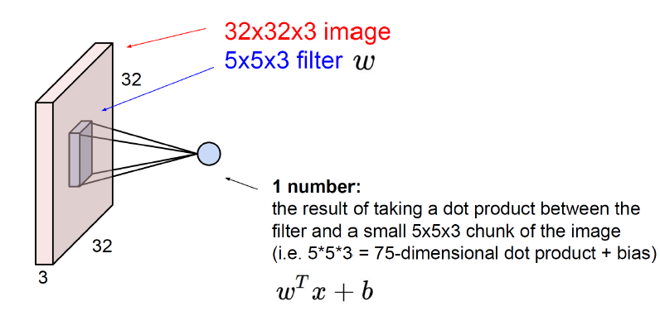
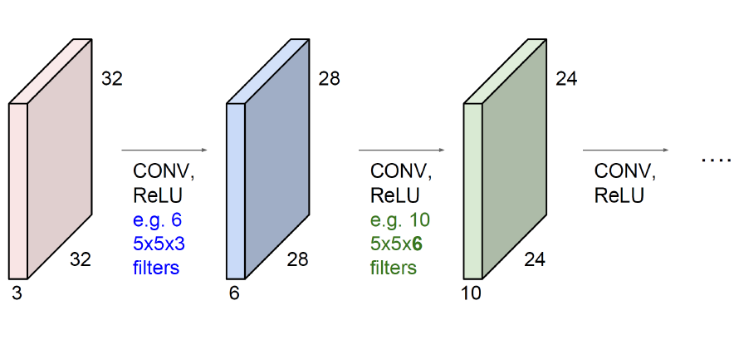
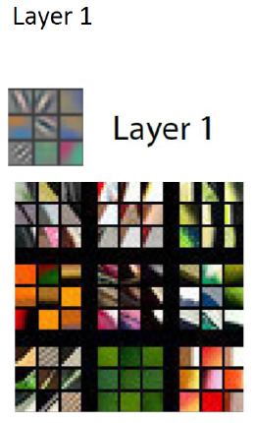

딥러닝 알고리즘 개요
제안된 방법인 Convolutional Neural Network

Slide 43

딥러닝 알고리즘 개요
CNN 구조

Slide 44

딥러닝 알고리즘 개요
시퀀스 데이터의 처리 방법
CNN은 이미지에 적용하기 좋았지 연속된 데이터의 나열 즉, 시퀀스 데이터에서는 제대로 능력을 발휘할 수 없었음(순차 데이터 처리 불가, 현재의 입력만 고려하여 이전 입력을 고려할 수 없음)
RNN에 대한 아이디어가 등장(음성, 시계열, 자연어 처리에 주로 활용)
초기 NN
이미지에 캡션 달기
스팸 메일 분류
기계 번역
비디오 분류

Slide 45


딥러닝 알고리즘 개요
Recurrent Neural Network(재귀)
RNN은 특정 레이어의 출력을 저장하여, 최종 예측 생성을 위해 위해 이것을 입력으로 피드백함

Slide 46



딥러닝 알고리즘 개요
Recurrent Neural Network(재귀)
그림으로 이해하기

Slide 47
추가 참고 문헌
https://builtin.com/machine-learning/what-is-deep-learning
https://www.avenga.com/magazine/machine-learning-programming/

Slide 48
Q & A
Q & A

